Slide 1
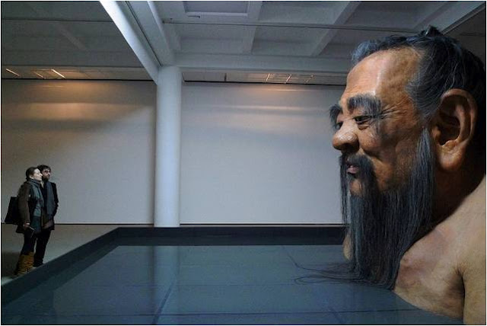
Průvodce Čínou 21. století
Zhang Huan, 2011, Q Confucius No.2

Slide 2
Historie vývoje mezinárodních vztahů
1949 založení ČLR a ČR na Taiwanu – soupeření o mezinárodní podporu a diplomatické vztahy
50.léta podpora ČLR komunistickým blokem
1950-53 Korejská válka
1962 válka s Indií o sporná území
1960-69 vyostření sporů se SSSR, orientace na rozvojové státy, neutralita
1971 přijetí do OSN (ČR na Taiwanu zde končí)
od 70.let orientace na Západ (USA)
od 1978 „otevírání se Číny světu“
1979 válka s Vietnamem (podporovaný SSSR)
1989 konec bipolárního světa, masakr na Tiananmenu
2001 vstup ČLR do WTO

Slide 3
Vývoj diplomatických vztahů ČLR
1949/50.léta – hnědá barva 80.léta – žlutá barva
60.léta – červená barva 90.léta – světle žlutá
70.léta – oranžová barva šedá barva – bez diplomatických vztahů

Slide 4
Současný stav diplomatických vztahů ČLR

Slide 5
Země bez diplomatických vztahů s ČLR
Afrika
Burkina Faso (1961–1973, 1994)
Gambie (1968–1974, 1995)
São Tomé and Príncipe (1997)
Swazijsko (1968)
Evropa
Vatikán (1942)
Oceánie
Kiribati (2003)
Marshalské ostrovy (1998)
Nauru (1980–2002, 2005)
Palau (1999)
Šalamounovy ostrovy (1983)
Tuvalu (1979)
Střední a Jižní Amerika, Karibské státy
Belize (1989)
Dominikánská republika (1957)
El Salvador (1961)
Guatemala (1960)
Haiti (1956)
Honduras (1965)
Nikaragua (1962–1985,1990)
Panamá (1909)
Paraguay (1957)
St. Kitts and Nevis (1983)
St. Lucia (1984–1997, 2007)
St. Vincent a Grenadiny (1981)
Asie
Bhútán (neuznává ani Taiwan)

Slide 6
Obecné trendy čínské zahraniční politiky
politika zachování tváře
investice do zbrojení
důraz na export
důraz na vědu a výzkum (studium v zahraničí)
zajišťování trhů a surovinových zdrojů
budování strategických a bilaterálních partnerství
nezasahování do vnitřních záležitostí suverénních států

Slide 7
Strategie čínské zahraniční politiky
Harmonická společnost 和谐社会 héxié shèhuì
sociální smír, trvale udržitelný rozvoj, harmonie mezi etniky, náboženstvími, národy
udržení statu quo a legitimizace politické moci, fráze a přání spíše než aktivní politika
Nový konfucianismus 新儒家 Xin rujia
Koncepce „Mírového vzestupu Číny“ (Zhongguo heping jueqi)
od roku 2003 si ho osvojila čtvrtá generace vedení ČLR (vývoj)
odvolává se na starověkou politickou filosofii (Guanzi, Laozi, Confucius, Mencius, Mozi, Xunzi, and Hanfeizi ) a vojenskou strategii (Sunzi: Bingfa)
Soft Power policy (Joseph Nye) / Cultural diplomacy
Konfuciovi instituty, mezinárodní televize CCTV 9, PR kampaně
Multilateralismus (BRICS, ASEAN, SCO)
Nezasahování do vnitřních záležitostí (OSN)

Slide 8
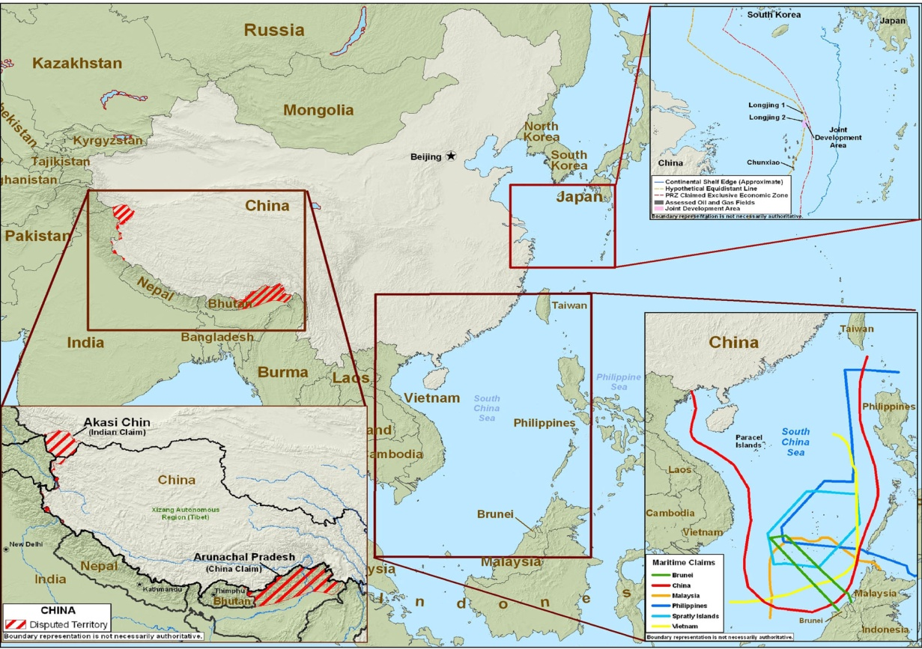
Sporná území
(Taiwan)
(Tibet, Mongolsko)
(Východní Turkestán)
Spratlyovy ostrovy
nároky ČLR, Vietnamu, Taiwanu, Malajsie, Filipín a Bruneje
strategická poloha, rybolov a ložiska ropy a zemního plynu
ostrovy Senkaku/Diaoyu Islands
nároky ČLR, Japonska a Taiwanu
jižní Tibet, Arunachal Pradesh
nároky Indie a ČLR

Slide 9
Čína - Taiwan
Taiwanskou otázku nepovažuje ČLR za problém mezinárodní politiky
Uplatňuje politiku jedné Číny
Na politické a vojenské úrovni napjaté vztahy
Na úrovni obchodu, kulturní a společenské výměny vztahy velmi dobré
Klíčový partner Taiwanu - USA - ručí vojensky za status quo v taiwanské úžině
Anti-Secession Law 2003
Od zvolení Ma Ying-jeou (KMT) za prezidenta v roce 2008 dochází k stabilizaci vztahů

Slide 10
Čína - USA
Dvě největší ekonomické a politické velmoci současnosti - „Chimerica“
Od 70. let dochází k politickému sbližování spolu se vzrůstajícím velmocenským soupeřením
Spojuje je vzájemný obchod a ekonomické vazby
ČLR je největší zahraniční věřitel USA
Obchodní bilance v roce 2006 byla 360 miliard USD ve prospěch Číny
dlouhodobé podhodnocení RMB vůči USD nahrává exportu z ČLR do USA
Hlavní zdroje napětí mezi USA a ČLR
Taiwan, Tibet, dalajlámova exilová vláda
dodržování lidských práv
zbrojení a vzájemné vojenské špionáže a hackerské útoky
vytváření ekonomických bariér, porušování ekonomických pravidel
střety zájmů v mezinárodní politice (Blízký východ, Afgánistán, Severní Afrika…)

Slide 11
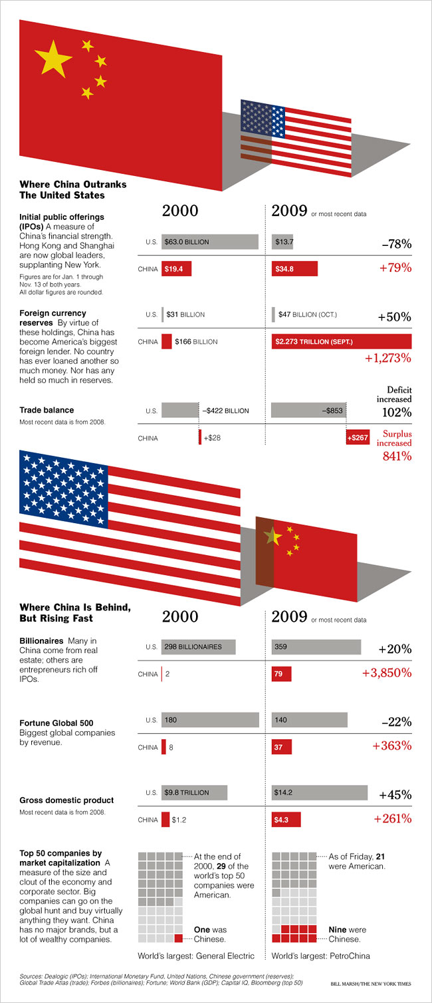
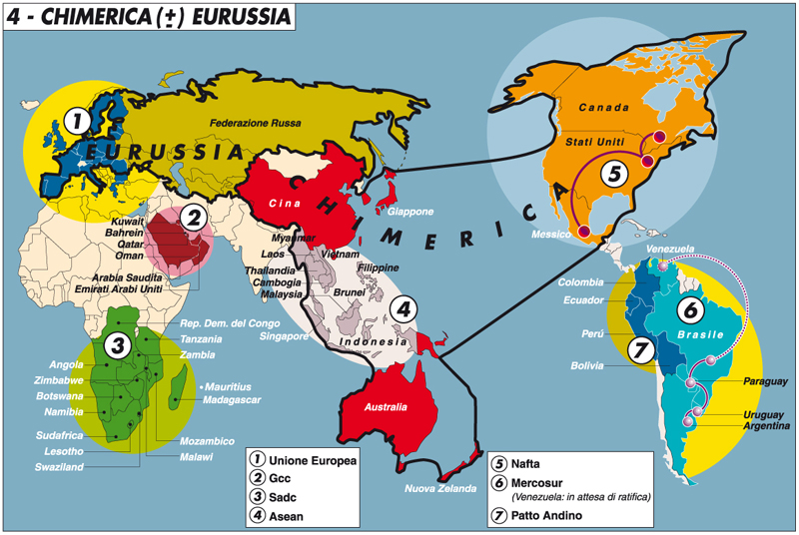

Slide 12
Japonsko
silné resentimenty z období japonské okupace Číny (1937-1945)
pravidelně oživovány územními spory, návštěvami japonských politiků svatyně Yasukuni, státem autorizované učebnice historie
regionální konkurence – ekonomická a politická
vazby Japonska na USA, americké vojenské základny
Sporné ostrovy Diaoyu/Senkaku ve Východočínském moři – reakce čínské veřejnosti:
demonstrace v ulicích a v blízkosti japonských konzulátů
bojkot a ničení japonského zboží
zastavení výroby v továrnách Toyoty, Mazdy, Hondy, Nissanu, Panasonicu a Canonu…

Slide 13
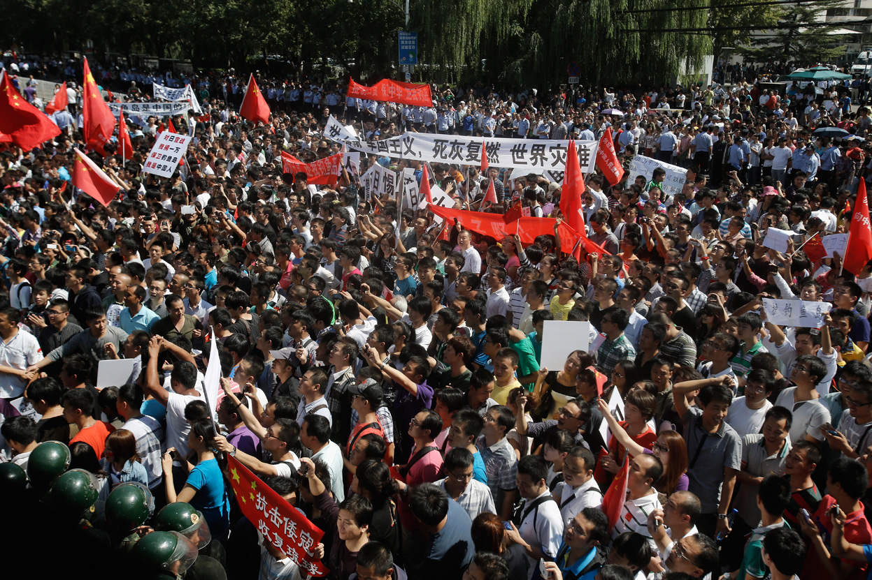
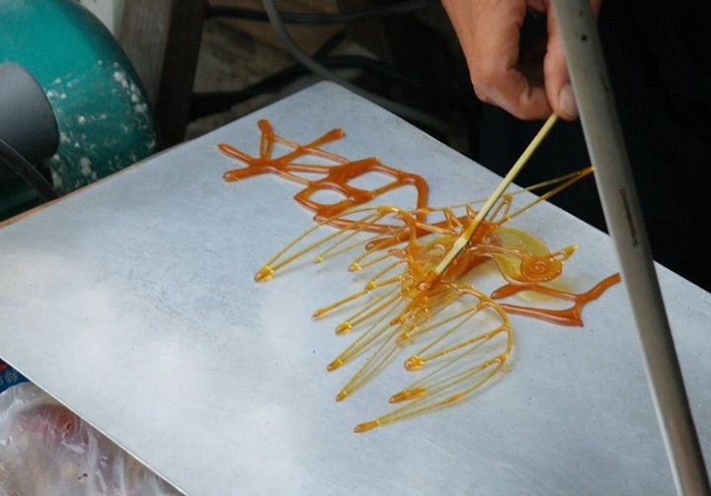
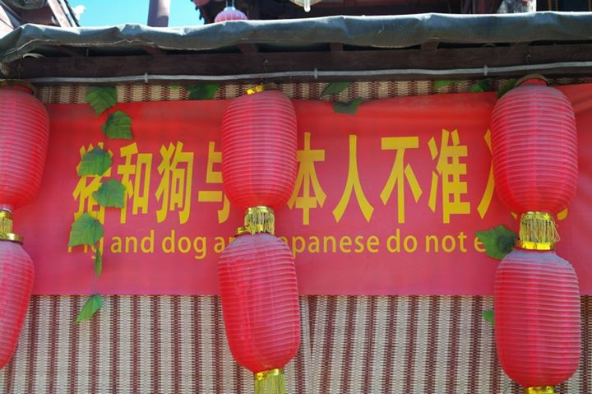
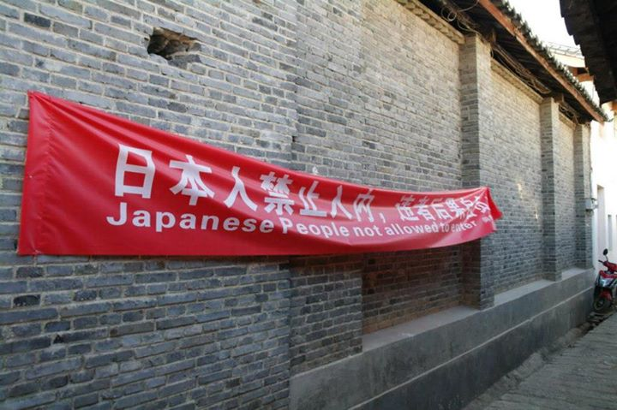

Slide 14
Indie
hlavní ekonomický a politický konkurent v regionu
2 nejlidnatější země světa a nejrychleji rostoucí světové ekonomiky
klíčoví členové BRIC
velmi odlišné kulturní zázemí a historická zkušenost
územní spory na čínsko-indické hranici
Indie poskytuje azyl Tibetské exilové vládě
náskok Indie ve vztazích se Západem (jazyk, historie, demokracie)
nově soupeření o vliv a ekonomické vztahy v Africe

Slide 15
Strategická partnerství v sousedství
Pákistán - vyvažuje moc Indie v regionu, ekonomická a strategická spolupráce
Mongolsko – zdroj uhlí a drahých kovů, masivní čínské investice
Rusko a Střední Asie (Kazachstán, Kirgizstán, Tádžikistán a Uzbekistán) – Shanghaiská pětka
Severní Korea – ČLR hlavním partnerem, politická karta vůči Japonsku, USA, Rusku, Jižní Koreji (diskuse 4 + 2)
Jižní Korea – zásadní obchodní partner, vyrovnaná obchodní bilance
ASEAN (Brunej, Kambodža, Barma, Indonésie, Laos, Malajsie, Filipíny, Singapur, Thajsko, Vietnam) – ekonomická spolupráce, diplomacie

Slide 16
Nové trhy, surovinové a energetické zdroje
Blízký východ
Saudská Arábie, Írán (Libye, Sýrie, Irák)
energetické zdroje
Afrika
dobré vztahy od 50. let, podpora proti-kolonializačního boje a afrického socialismu
obchod mezi Afrikou a Čínou dosáhl v roce 2010 úrovně 114 miliard USD (positivní obchodní blance na straně ČLR)
masivní čínské investice do infrastruktury, energetiky, telekomunikací, průmyslu a obchodu
Afrika jako odbytiště čínského zboží, surovinová a energetická zásobárna
vzdělávací výměny (afričtí studenti na čínských univerzitách)
vzrůstající intenzita proti-čínských nálad
kritika Číny za neo-imperiální politiku, podporu diktatur, dovoz zbraní

Slide 17
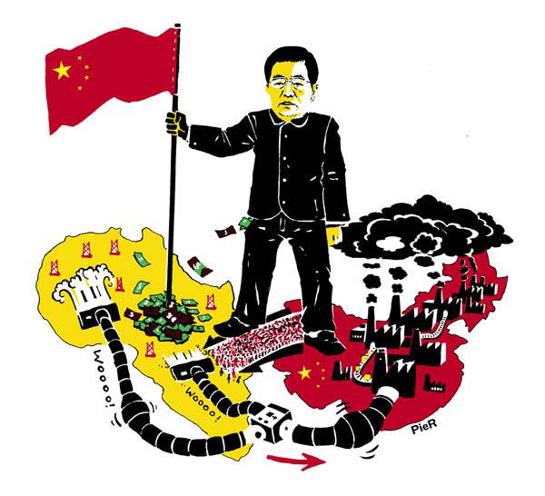
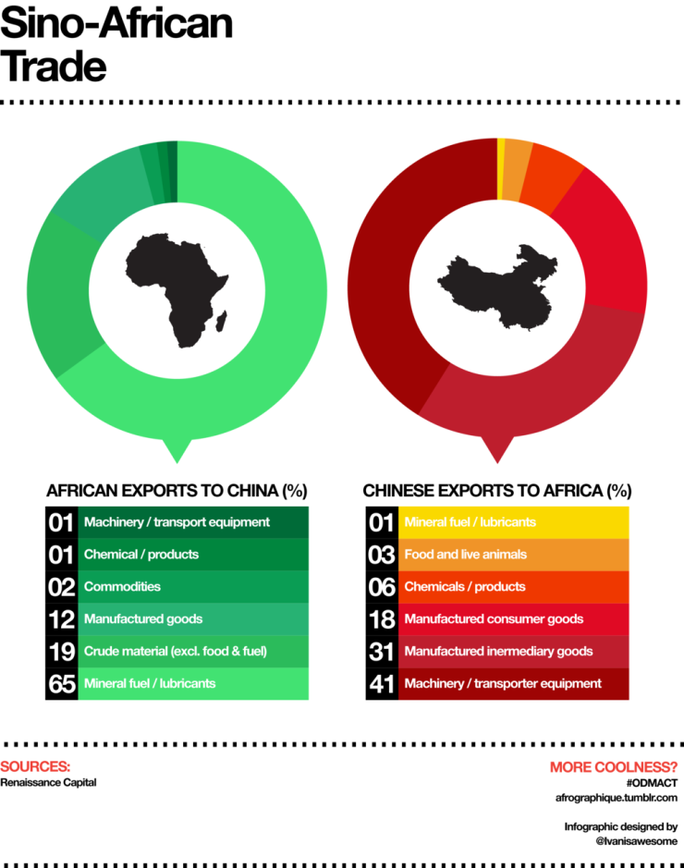

Slide 18
Evropská unie a ČR
EU je největším obchodním partnerem Číny
Čína je druhým největším importérem do EU hned po USA
mezi 2009 a 2010 export EU do Číny vzrostl o 38% zatímco čínský export do EU vzrostl o 31%
Čína se podílela na financování dluhu některých evropských zemí na počátku ekonomické krize
Evropa buduje s Čínou systém strategických partnerství
nejednotný přístup evropských zemí k požadavku na dodržování lidských práv a Tibetu

Slide 19
